Slide 1
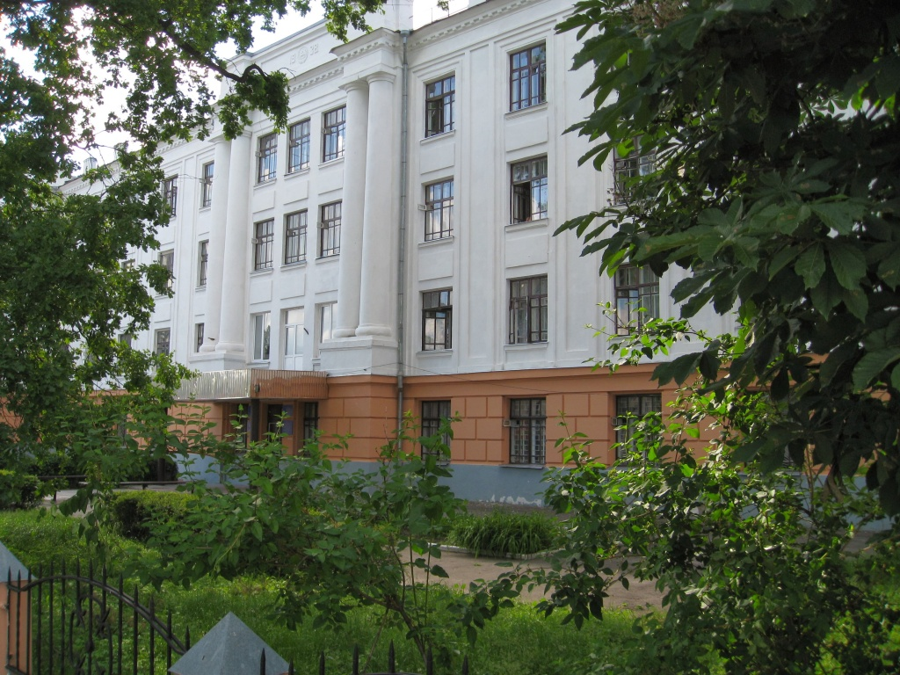
ЗВІТ ДИРЕКТОРА НІЖИНСЬКОГО ОБЛАСНОГО ПЕДАГОГІЧНОГО ЛІЦЕЮ ЧЕРНІГІВСЬКОЇ ОБЛАСНОЇ РАДИ ЗА РОБОТУ У 2015-2016 н.р.

Slide 2
ПАТРІОТИЗМ ЯК ДІЯ
НАУКОВО-МЕТОДИЧНА ТЕМА ЛІЦЕЮ НА 2014-2019рр.
“ Упровадження педагогіки успіху у навчально-виховний процес ліцею ”

Slide 3
Ліцей включено до участі в проведенні Всеукраїнської дослідно-експериментальної роботи на тему : “ФОРМУВАННЯ ПОЗИТИВНОЇ ГРОМАДСЬКОЇ ДУМКИ ЩОДО ОСВІТНІХ ІННОВАЦІЙ”
(наказ МОН України від 04.03.2016 № 219)

Slide 4
ПРЕДМЕТНІ КАФЕДРИ ЛІЦЕЮ
вчителів суспільно-гуманітарних дисциплін (Т.І. Бутурлим)
вчителів художньо-естетичного розвитку, фізичної культури, захисту Вітчизни, технологій та вихователей (Т.М. Вантух)
вчителів іноземних мов (С.О. Потебня)
вчителів природничо-математичних дисциплін (С.М. Сліпак)

Slide 5
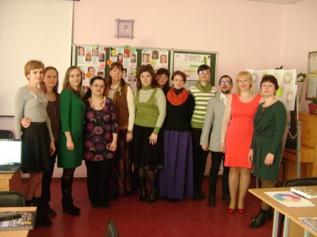
“ Модель уроку як форми організації навчально-виховної діяльності для розвитку успішної особистості ” (березень, 2016)
ПЕДАГОГІЧНІ РАДИ
“ Урахування психологічних аспектів у процесі становлення успішної особистості “ (жовтень, 2015)

Slide 6
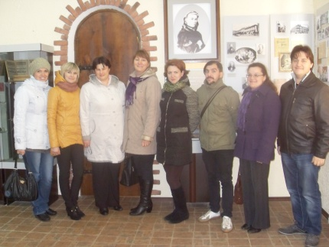
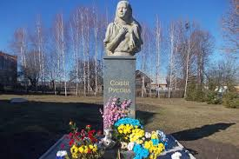
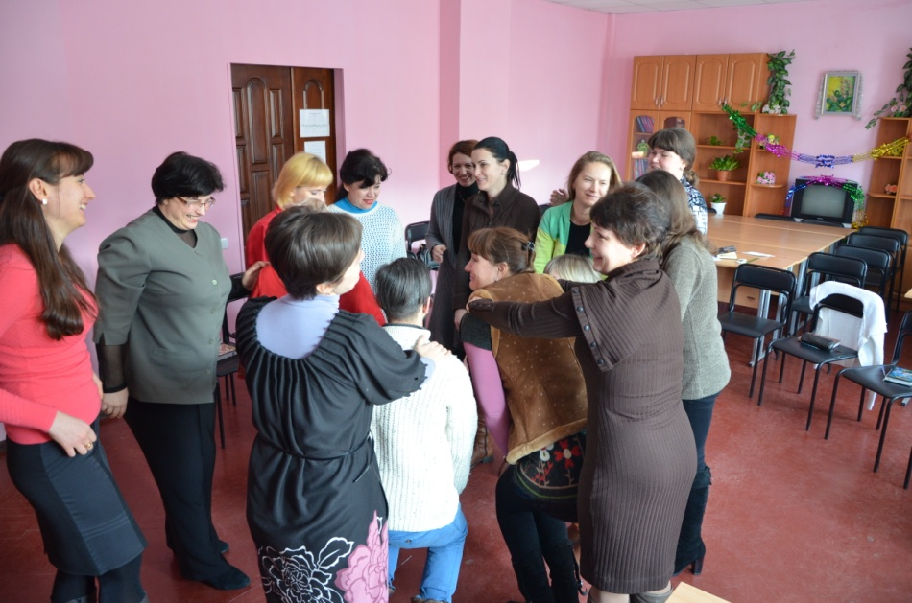
Педагогічні читання
“ Педагогічна спадщина
Софії Русової ”
(жовтень, 2015)
Психолого-педагогічний тренінг “Подолання й уникнення конфліктів “
(січень, 2016)

Slide 7
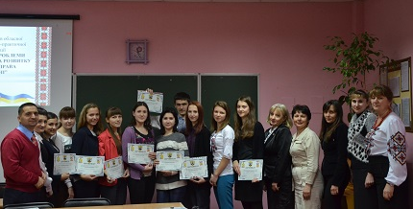
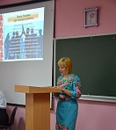
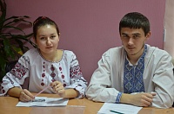
ОБЛАСНА УЧНІВСЬКА НАУКОВО-ПРАКТИЧНА КОНФЕРЕНЦІЯ
“ Актуальні проблеми становлення та розвитку держави і права в Україні ” (грудень, 2015)

Slide 8
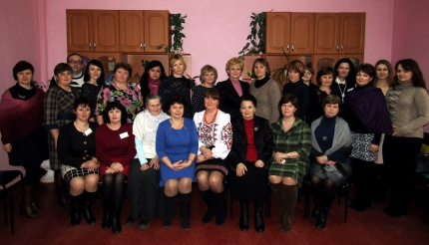
НАУКОВО-ПРАКТИЧНИЙ СЕМІНАР НА ТЕМУ:
“ Застосування на уроці методик педагогіки успіху як стратегії радісного навчання ”
(березень, 2016)

Slide 9
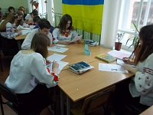
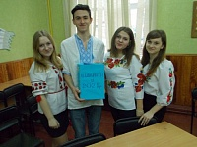
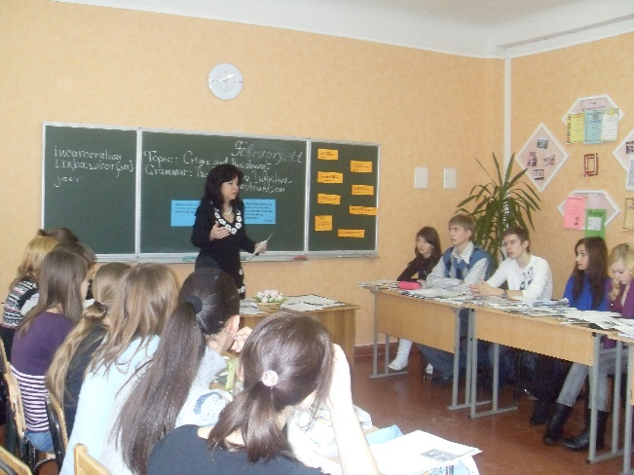
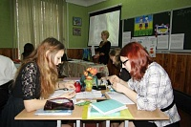
Уроки з семінару

Slide 10
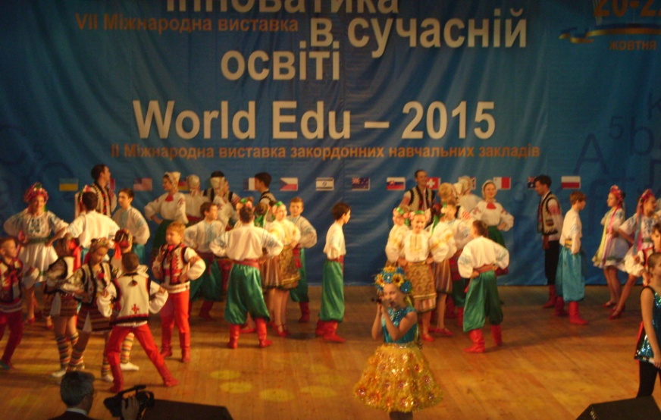
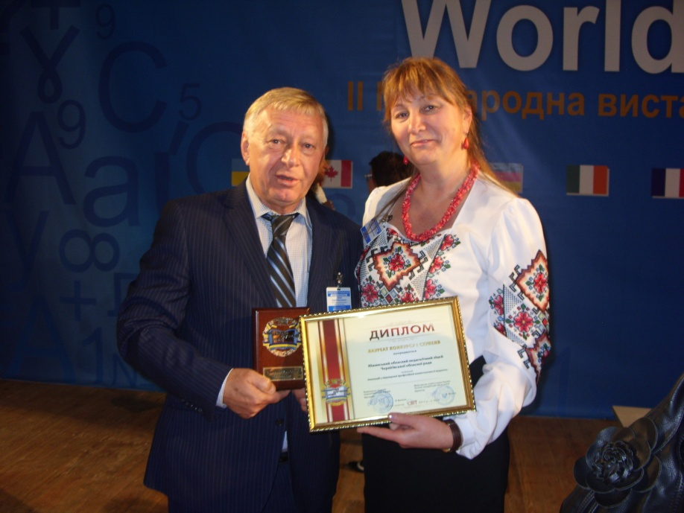
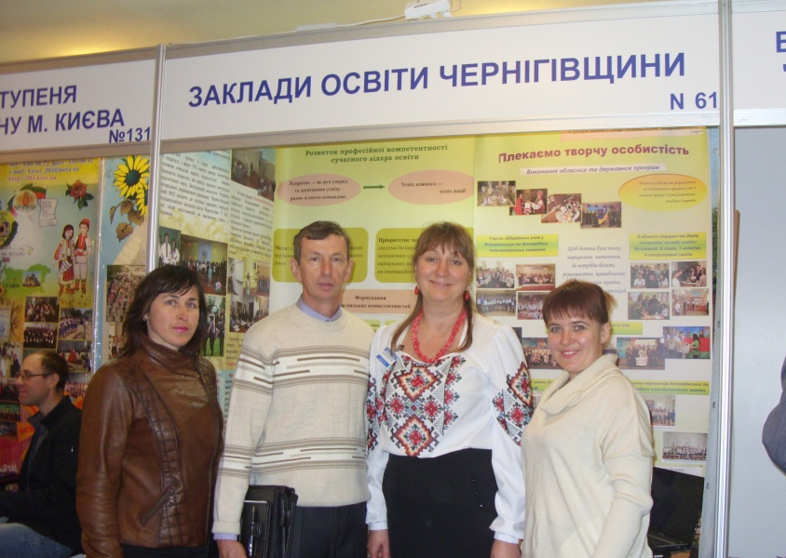
VІІ МІЖНАРОДНИЙ ФОРУМ “ІННОВАТИКА В СУЧАСНІЙ ОСВІТІ”
“Інновації у підвищенні професійної компетентності педагога ліцею” – Золота медаль (творча група вчителів Т.І. Бутурлим, Т.М.Котляр, С.М.Сліпак, Л.М.Павлюк, Л.І.Петренко, С.О.Потебня, Т.М.Шевчук) (жовтень, 2015)

Slide 11
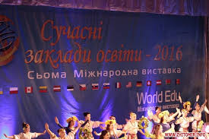
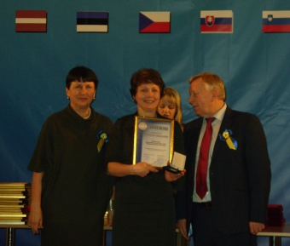
VIІ МІЖНАРОДНА ВИСТАВКА “Сучасні заклади освіти – 2016”
“Інноваційні форми роботи з учнями в позанавчальний час” – Срібна медаль (творча група вчителів Т.І. Бутурлим, Т.М.Вантух, С. М. Сліпак, Л. І. Петренко, С.О.Потебня , Т.М.Шевчук) (березень, 2016)

Slide 12
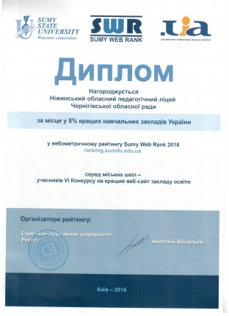
ДИПЛОМ “ ЗА МІСЦЕ У 5% КРАЩИХ НАВЧАЛЬНИХ ЗАКЛАДІВ УКРАЇНИ ” У ВЕБОМЕТРИЧНОМУ РЕЙТИНГУ SUMY WEB RANK 2016

Slide 13
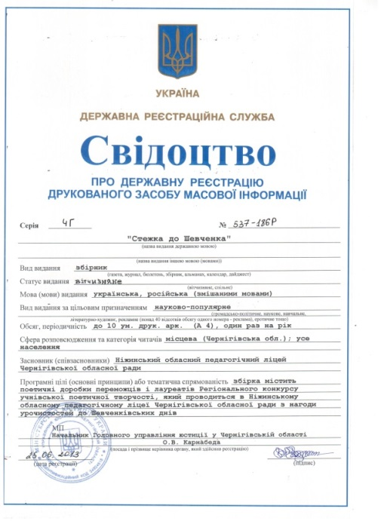
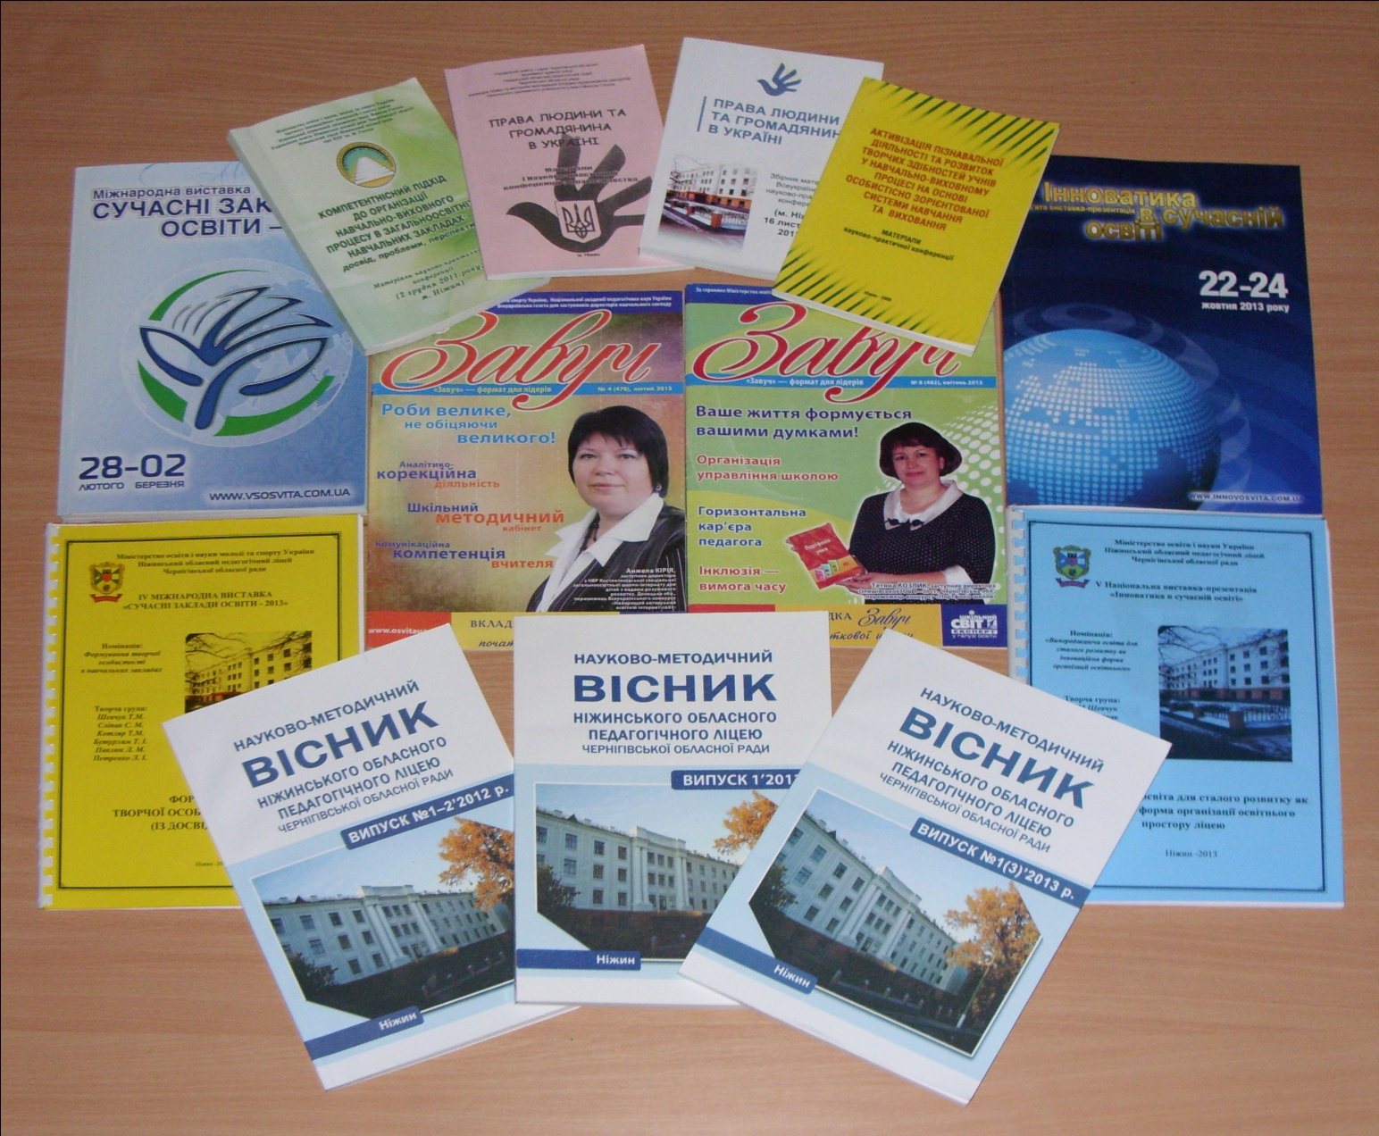
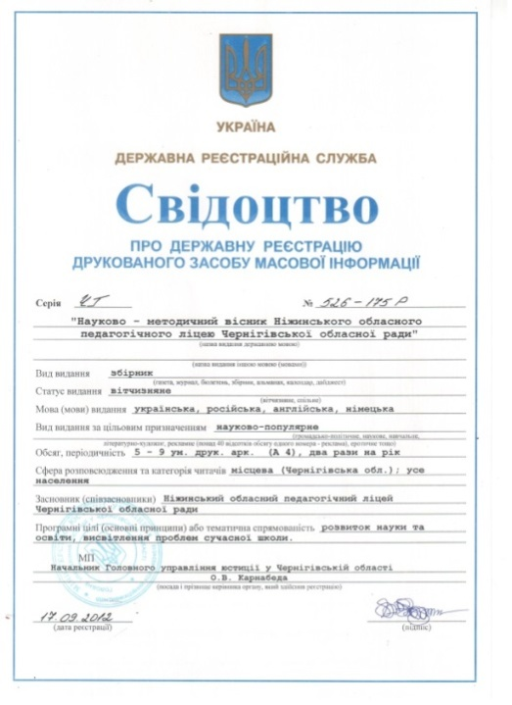
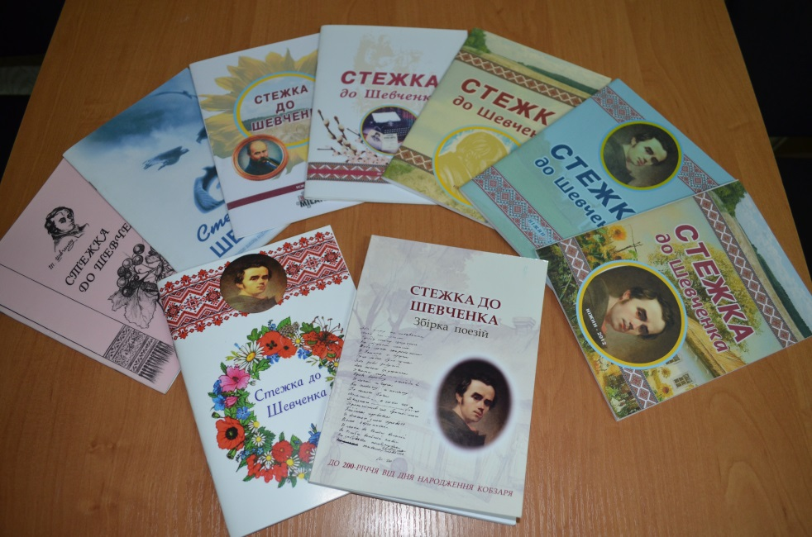
ДРУКОВАНІ ЗАСОБИ МАСОВОЇ ІНФОРМАЦІЇ
84 публікації педагогів;
21 публікація учнівська

Slide 14
УЧАСТЬ УЧИТЕЛІВ ТА УЧНІВ У КОНФЕРЕНЦІЯХ І СЕМІНАРАХ

Slide 15
УЧАСТЬ ЛІЦЕЇСТІВ У ТВОРЧИХ КОНКУРСАХ 2015-2016

Slide 16
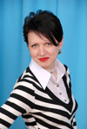
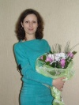
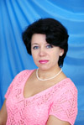
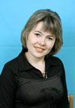
ВСЕУКРАЇНСЬКИЙ КОНКУРС «ВЧИТЕЛЬ РОКУ – 2016»
Лауреат обласного туру Всеукраїнського конкурсу «Класний керівник року - 2015». (І.М.Терещенко)
Лауреат обласного туру Всеукраїнського конкурсу «Вчитель року - 2016»
(Т.М.Шмаглій)
Учасник міського туру Всеукраїнського конкурсу «Вчитель року - 2016»
(О.М.Рябцева)
Лауреат обласного туру Всеукраїнського конкурсу «Вчитель року - 2016»
(Л.М.Павлюк)

Slide 17
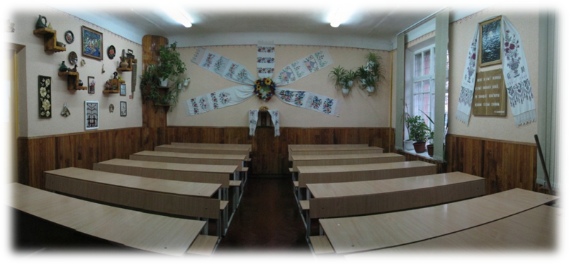
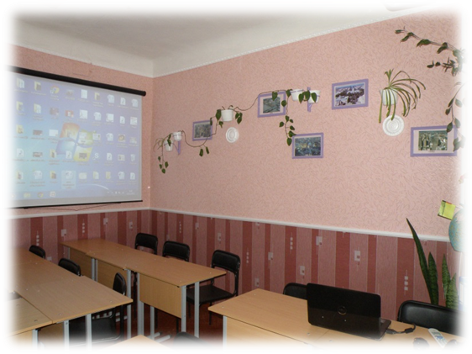
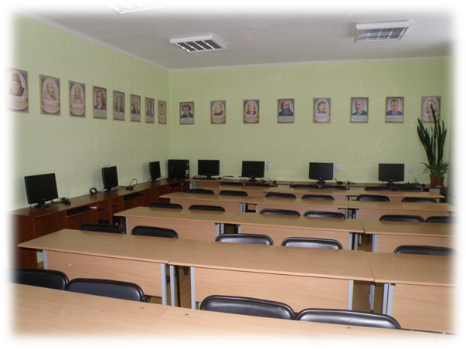
УПРОВАДЖЕННЯ У НАВЧАЛЬНО-ВИХОВНИЙ ПРОЦЕС ІК ТЕХНОЛОГІЙ

Slide 18
ІНТЕРНЕТ-РЕСУРСИ ПЕДАГОГІВ ЛІЦЕЮ

Slide 19
ІНТЕРНЕТ-РЕСУРСИ ПЕДАГОГІВ ЛІЦЕЮ

Slide 20
ІНТЕРНЕТ-РЕСУРСИ ПЕДАГОГІВ ЛІЦЕЮ

Slide 21
ІНТЕРНЕТ-РЕСУРСИ ПЕДАГОГІВ ЛІЦЕЮ

Slide 22
ВСТУПНА КАМПАНІЯ – 2016
Зміни до Правил прийому
(три вступні випробування)

Slide 23
Мета роботи
ПСИХОЛОГІЧНА СЛУЖБА
створення відповідних умов для всебічного розвитку учнів; функціонування системи медико-психологічного та соціально-педагогічного забезпечення процесу розвитку ліцеїстів.
Діагностична робота
Психологічна просвіта
Корекційно-відновлювальна та розвивальна робота

Slide 24
СОЦІАЛЬНИЙ ПАСПОРТ ЗАКЛАДУ
що проживають на квартирах – 17;
що мешкають у Ніжині – 38;
учнів-напівсиріт – 7;
з багатодітних сімей – 20;
малозабезпечених – 6;
учнів з особливими потребами – 2;
постраждалих внаслідок катастрофи на ЧАЕС – 11;
що кожного дня їздять додому – 4;
що проживають в гуртожитку – 118

Slide 25
НАВЧАЛЬНО-ПІЗНАВАЛЬНА ДІЯЛЬНІСТЬ УЧНІВ І курсу
№ п/п | Зведена інформація | Учнів | %
І | На початок навчального року | 179
 | Вибуло
 | Прибуло
ІІ | Закінчило навчальний рік усього учнів | 179
 | ІІ курс | 90
 | І курс | 89
І курс
ІІІ | Закінчило навчальний рік на високому рівні | 14 | 16
 | достатньому рівні | 41 | 46
 | середньому рівні | 34 | 38
 | початковому рівні | - | -

Slide 26
НАВЧАЛЬНО-ПІЗНАВАЛЬНА ДІЯЛЬНІСТЬ УЧНІВ ІІ курсу
Усього навчалось – 179 (89 – І курс, 90 – ІІ курс)
Успішність за рік – 100% (високий і достатній рівні – 112 учнів)
Золота медаль – 8
Срібна медаль – 3
ЗНО з української мови:
медалі підтверджено (11)
37 учнів (41%) - високий рівень, 37 (41%) - достатній, 16 (18%) – середній. Покращили річну оцінку - 46 ліцеїстів
ЗНО з історії України:
медалі підтверджено (9)
14 учнів (26%) – високий рівень, 22 (41%) – достатній, 18 (33%) – середній. Покращили результат – 11 учнів
ЗНО з математики:
медалі підтверджено (2)
6 учнів (17%) – високий рівень, 20 (57%) – достатній, 9 (26%) середній. Покращили результат – 4 учні

Slide 27
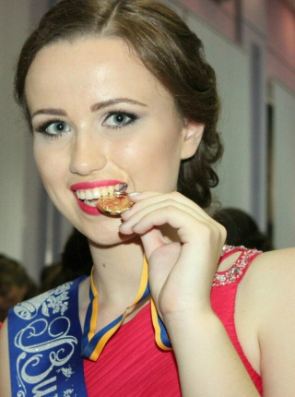
Найвищий бал із української мови та літератури отримала учениця класу іноземної філології Солодовник Катерина - 200 балів

Slide 28
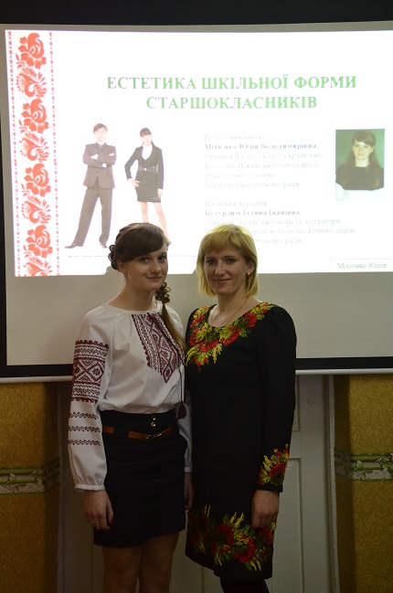
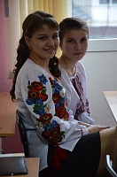
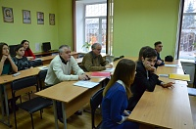
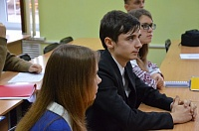
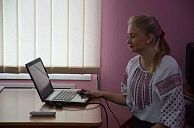
ЛІЦЕЙСЬКЕ НАУКОВЕ ТОВАРИСТВО “ІНТЕЛЕКТУАЛ”
(12 дипломів)

Slide 29
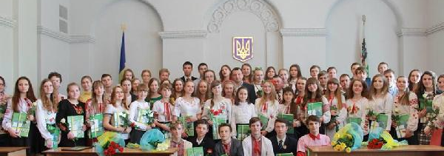
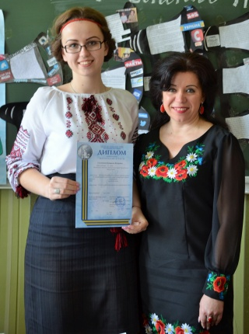
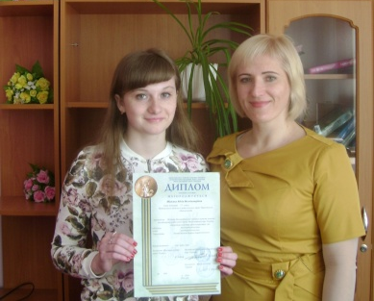
ПРИЗЕРИ ІІІ ЕТАПУ ВСЕУКРАЇНСЬКОГО КОНКУРСУ-ЗАХИСТУ НАУКОВО-ДОСЛІДНИХ РОБІТ МАНУ

Slide 30
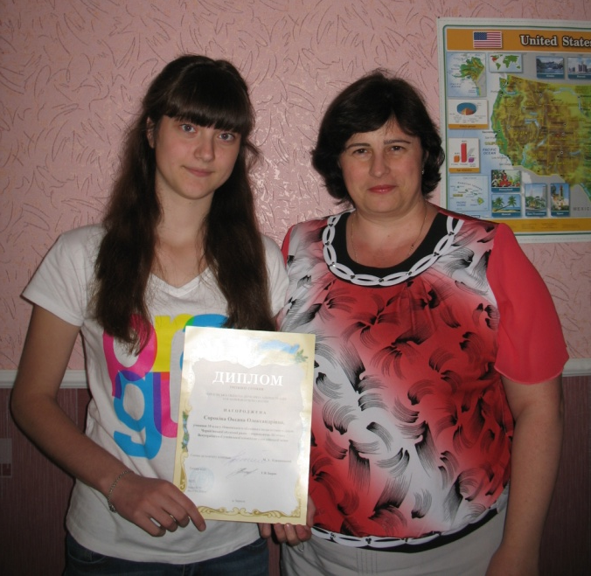
ПЕРЕМОЖЦІ ІІІ ЕТАПУ ОЛІМПІАД (11 дипломів: англ. мова – 4; нім. мова – 2; хімія, географія, фізика, правознавство, інформатика – по 1 )
Солодовник К, Денисов І. учасники ІV етапу

Slide 31
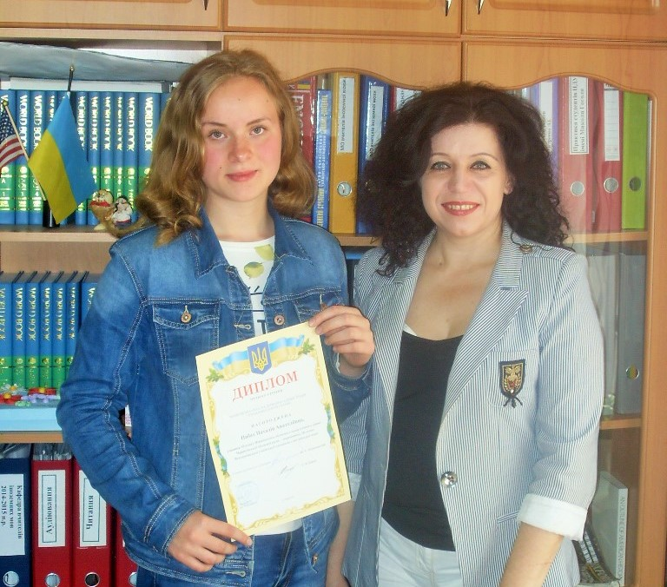
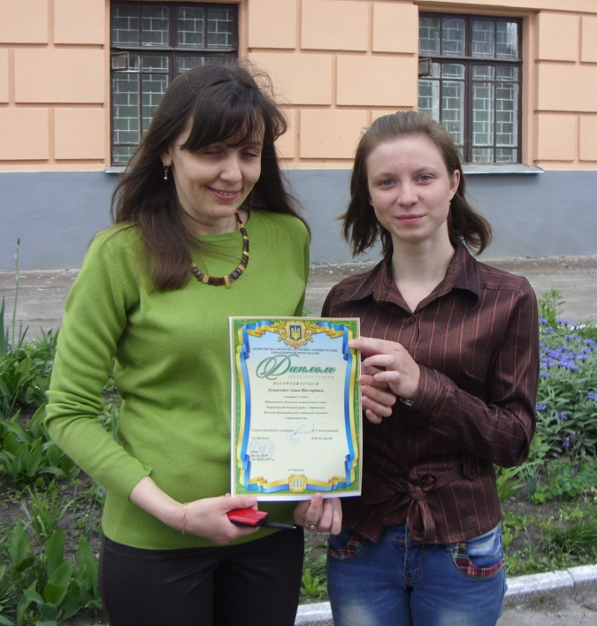

Slide 32
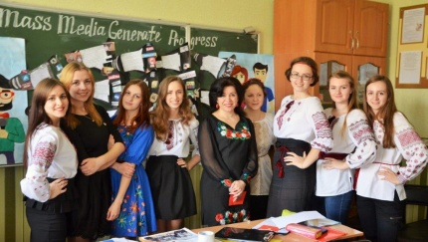
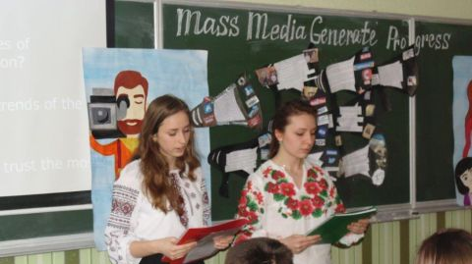
ВІДКРИТЕ ЗАНЯТТЯ СПЕЦКУРСУ “ДЕБАТИ”
презентація соціального проекту
“ ЗМІ – стимулятор прогресу! ”

Slide 33
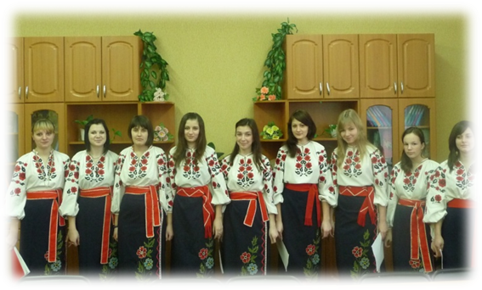
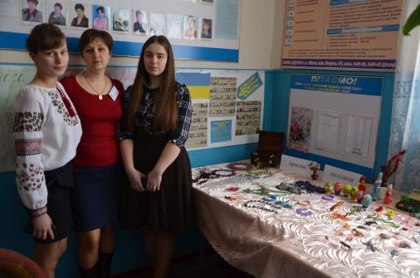
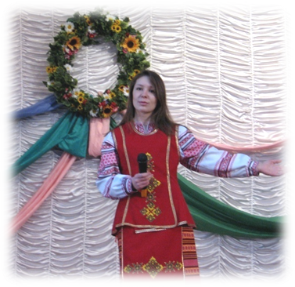
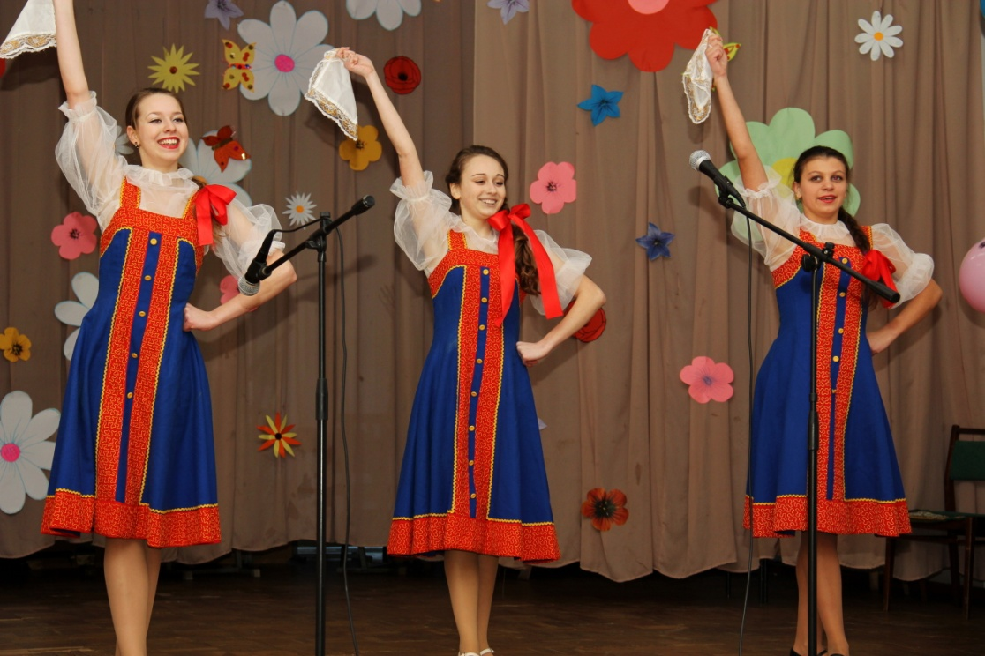
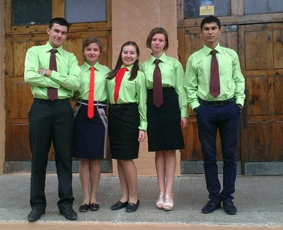
ГУРТКИ
«Хорового співу»
«Чарівна бісеринка»
«Фольклорний»
«Хореографія»
«Що? Де? Коли?»

Slide 34
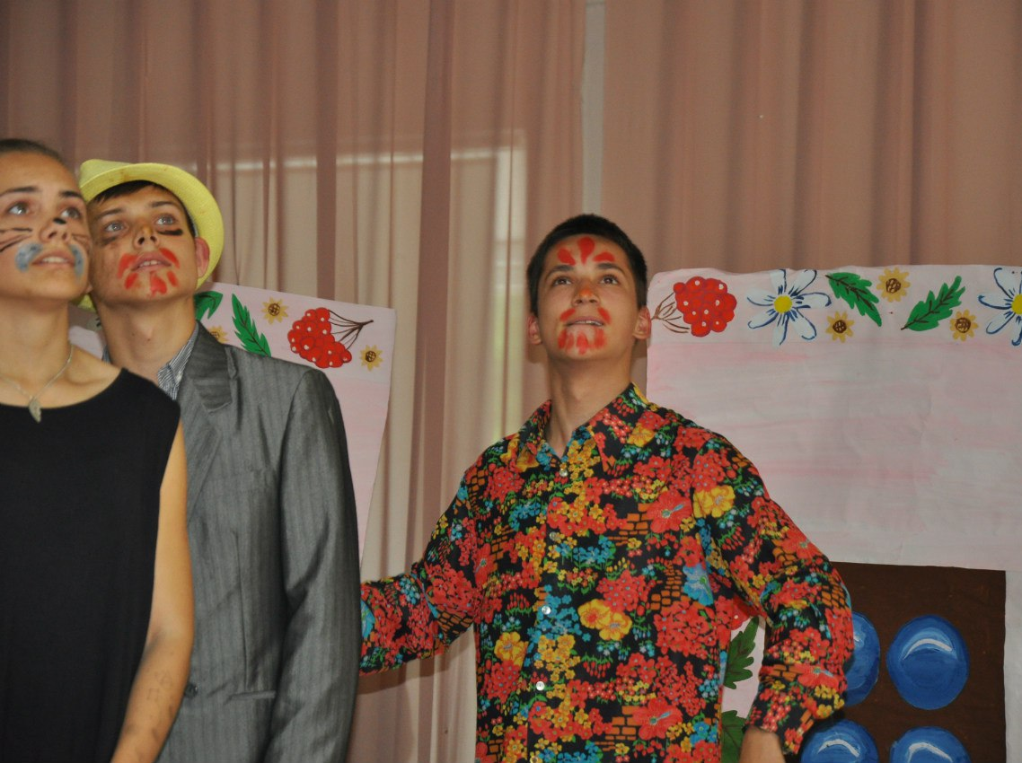
«Театральний»

Slide 35
ЛІЦЕЙСЬКІ СВЯТА
Посвята в ліцеїсти
Свято зустрічі випускників
Осінній зорепад
Свято Першого та
Останнього дзвінка
Кліп-арт
Козацькі розваги
Літературно-музичні світлиці

Slide 36
ХІ Регіональний конкурс учнівської творчості “СЛАВНІ НАЩАДКИ ТАРАСА”

Slide 37
ЕКСКУРСІЇ
Національний музей архітектури та побуту України с. Пирогово
Музеї м. Львова
Ботанічний сад м. Києва
Музеї м. Чернігова
Музеї Камянць-Подільського та м. Хотина

Slide 38
Зустріч із представниками Громадської організації
“ Взаємодія молоді ”
Всеукраїнська мандрівна виставка «Кожен має право знати свої права» - проект Громадської організації “MART”, що була створена в рамках Всеукраїнської освітньої програми “Розуміємо права людини” за підтримки Міжнародного фонду “Відродження” та ПРООН

Slide 39
Міжрегіональна краєзнавчо-патріотична акція учнівської молоді «Ми - діти єдиної країни»

Slide 40
Я – ПАТРІОТ

Slide 41
НАВЧАЛЬНО-ПОЛЬОВІ ЗБОРИ

Slide 42
ХУДОЖНЬО-ПРОСВІТНИЦЬКА АКЦІЯ
“ОСТАННІЙ ШЛЯХ КОБЗАРЯ”
155 річниця перебування труни з прахом Тараса Шевченка
біля Спасо-Преображенської церкви

Slide 43
Співпраця із благодійним фондом “ Ніжен ”

Slide 44
Я- ПАТРІОТ
25 - вчителі вищої категорії;
4 - вчителі І категорії;
7 - вчителі ІІ категорії;
15 – спеціалісти; (Із них:
2 - доктори наук, професори кафедр НДУ імені Миколи Гоголя;
11 - кандидати наук, доценти
кафедр НДУ імені Миколи Гоголя;
3 - Відмінники освіти України;
6 - учителі-методисти;
7 - старші вчителі;
2 - лауреати премії Софії Русової);
9 – непедагогічні працівники

Slide 45
Інтернет-ресурси
Шпалери
http://www.prezentacii-angliyskiy.ru/
Благодійний фонд “ Ніжен ”
http://nizhen.com.ua/
ДЯКУЄМО ЗА УВАГУ!

